Slide 1
REUNION DU COMITE NATIONAL DU SEL A MADAGASCAR Antsirabe, 17 – 18 mars 2021
Programme de Fluoration du sel à Madagascar : réalisations à ce jour

Slide 2
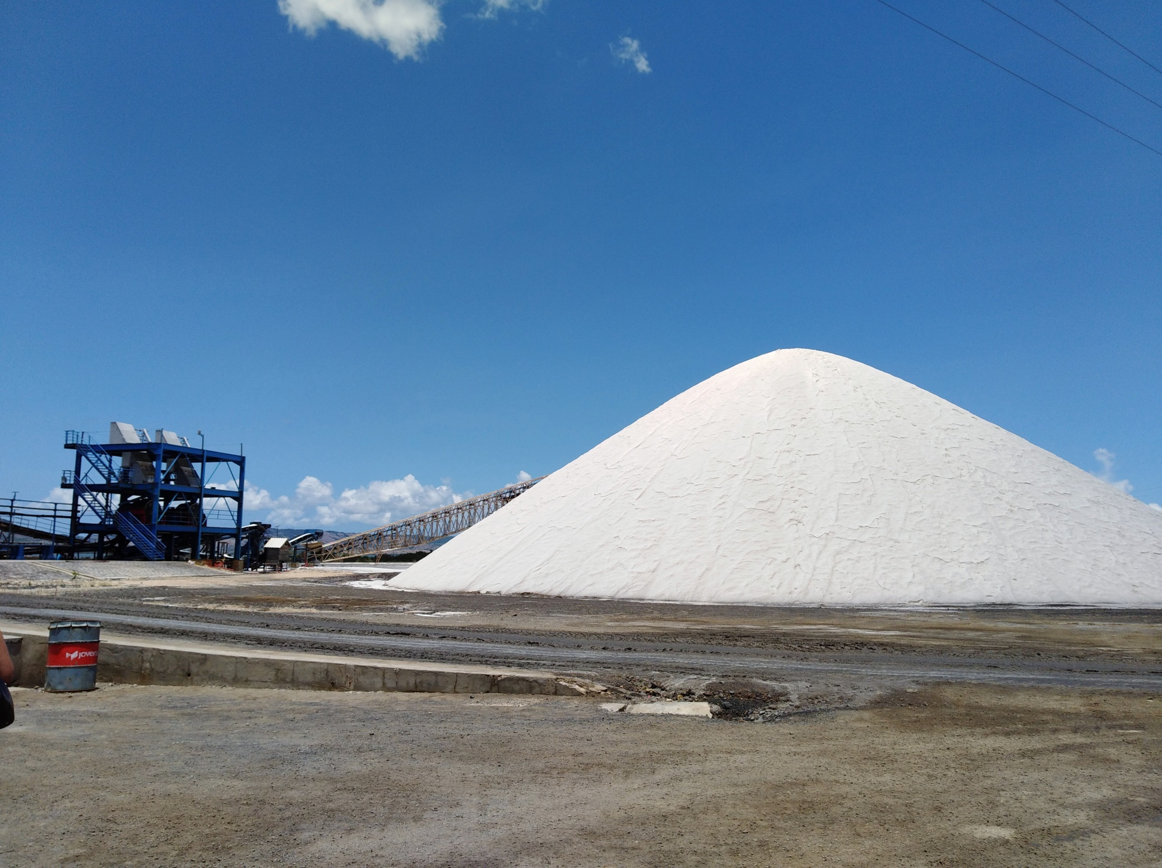
RÉALISATIONS EN MATIÈRE DE FLUORATION DU SEL

Slide 3
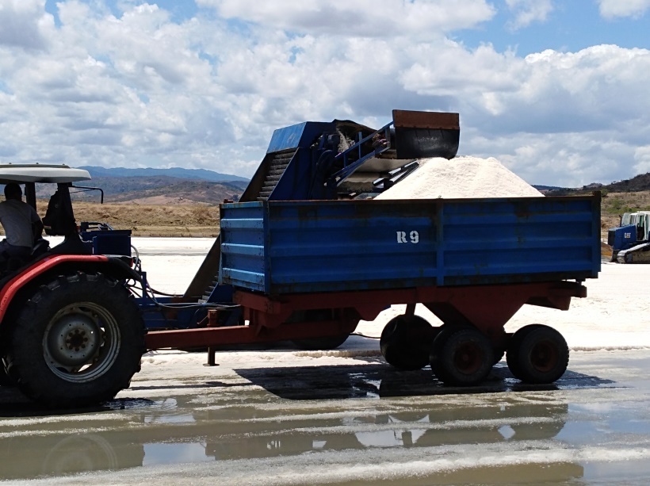
PLAN
Appui au contrôle qualité du sel iodé et fluoré
Appui à la coordination et aux échanges entre les acteurs
Production de sel iodé et fluoré
Points forts
Points à améliorer/défis
Suggestions et recommandations

Slide 4
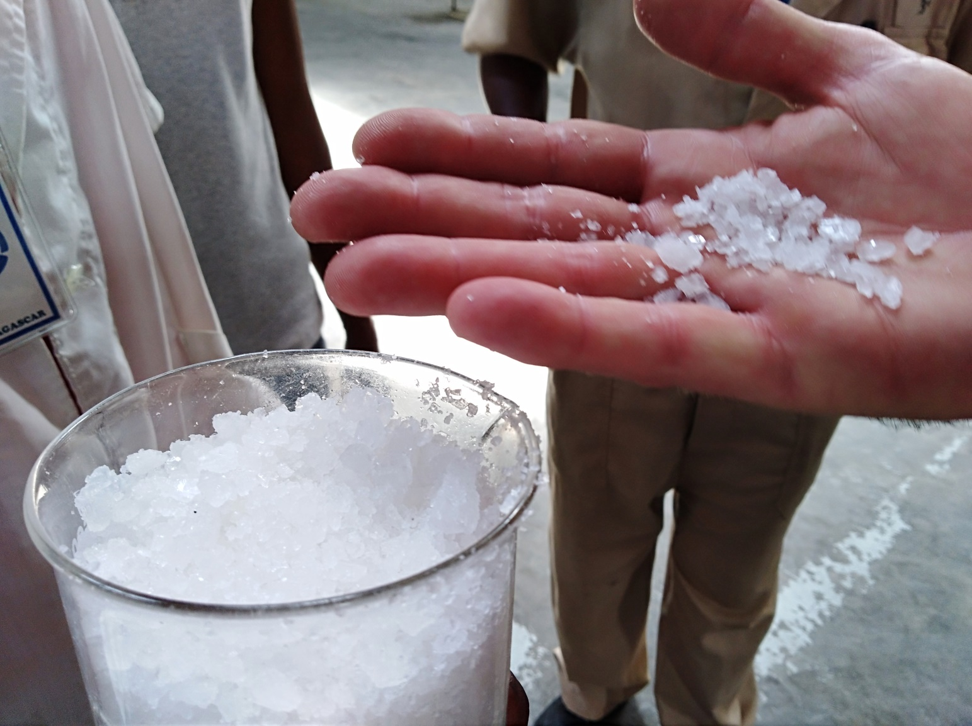
1. APPUI AU CONTRÔLE QUALITE

Slide 5
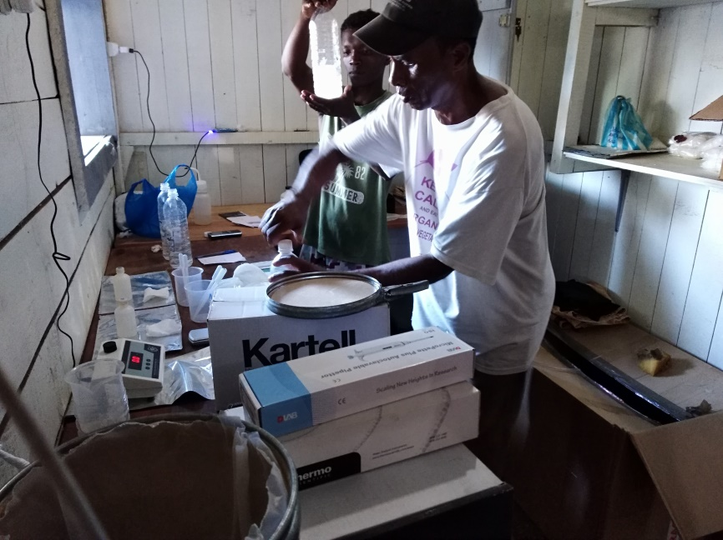
Appui au contrôle qualité du sel iodé et fluoré
Equipement en matériel d’analyse du fluor des laboratoires régionaux du Ministère de la Santé Publique (DIANA, Menabe, Atsimo Andrefana)
Equipement en matériel d’analyse du fluor de l’association des producteurs de sel du Menabe
Fourniture de réactifs d’analyse du fluor pour les laboratoires du Ministère de la Santé Publique au niveau national et régional

Slide 6
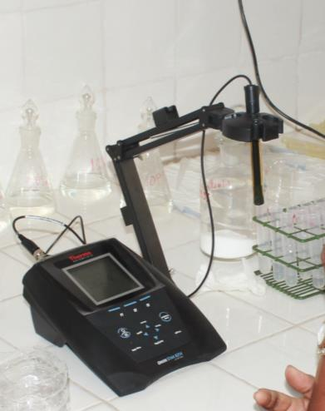
Formation du personnel et équipement en matériel d’analyse du fluor
2019
Formation du personnel et équipement en matériel d’analyse du fluor de :
Laboratoire de la DRS et I-Team Atsimo Andrefana

Slide 7
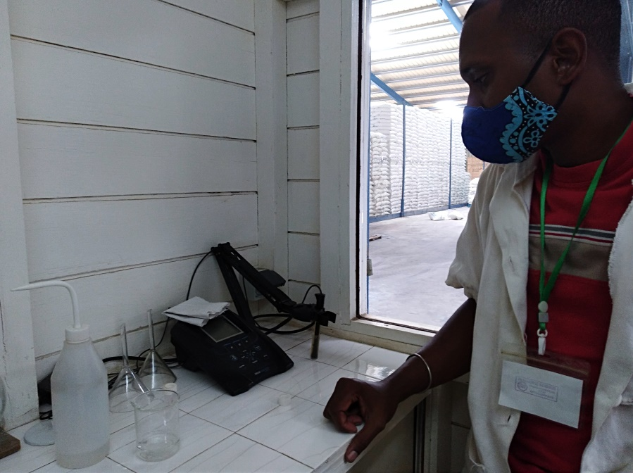
Appui au contrôle qualité du sel iodé et fluoré
Appui à la résolution des problèmes d’analyse du fluor (problèmes liés aux matériels, problèmes liés à la maîtrise des techniques d’analyse), cas du laboratoire d’analyse de la région DIANA
Appui d’un producteur de sel à l’acquisition de réactifs et matériels d’analyse du fluor, cas de CSM Diégo

Slide 8
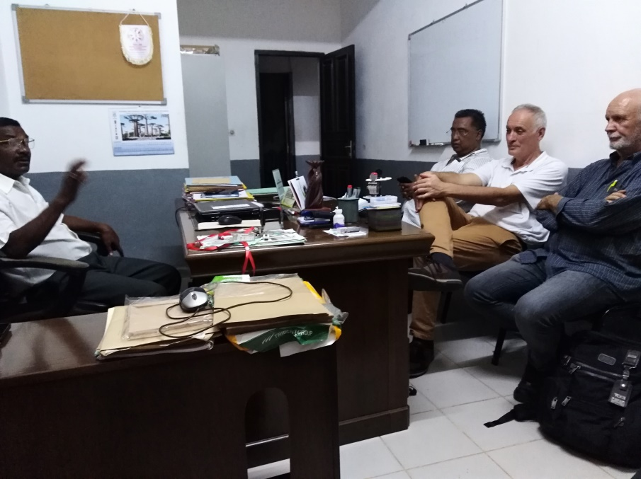
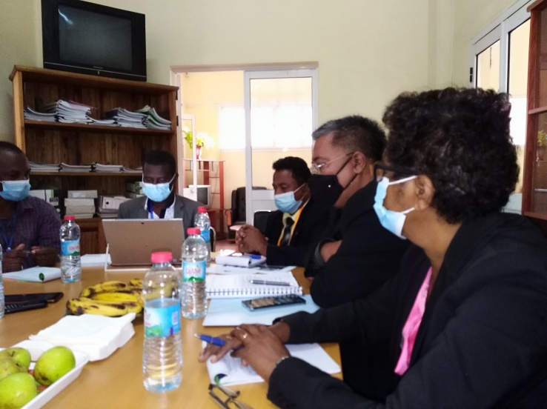
2. APPUI A LA COORDINATION ET AUX ECHANGES ENTRE LES ACTEURS

Slide 9
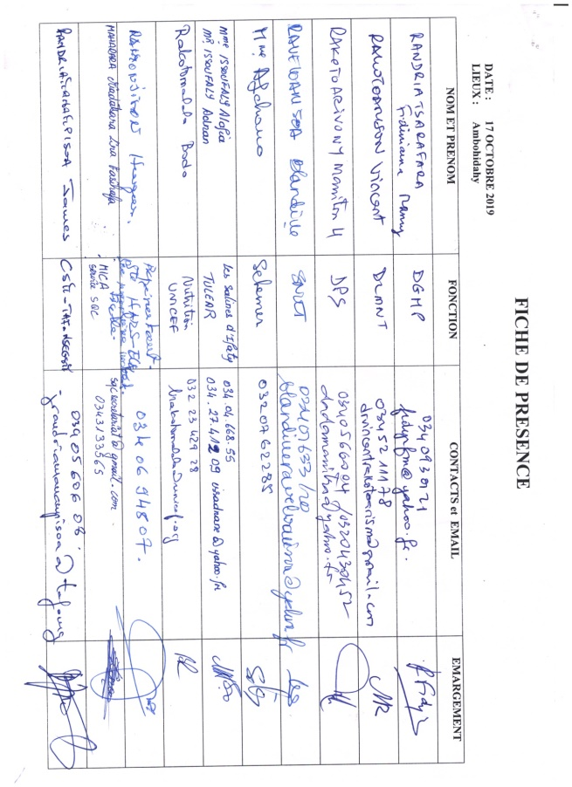
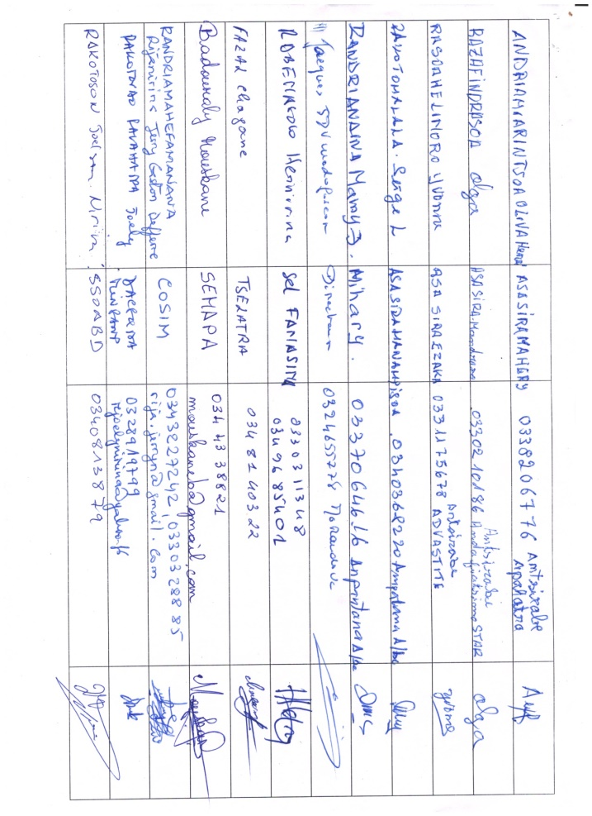
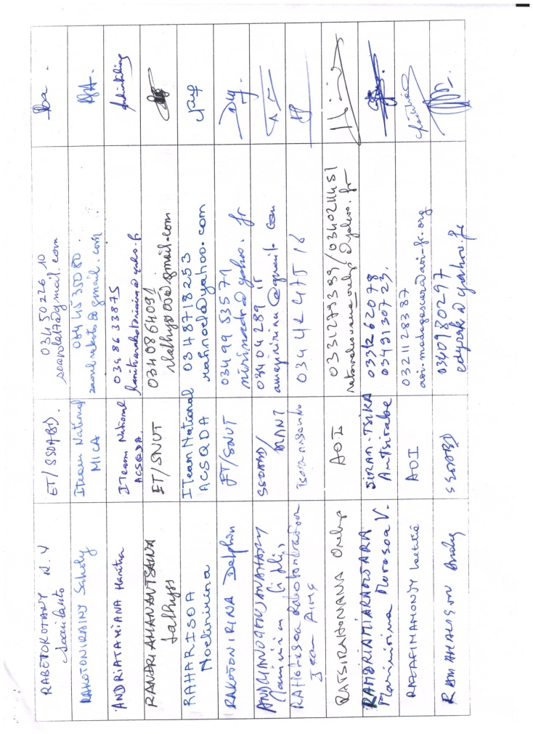
Appui à la coordination et aux échanges entre les acteurs
Réunion avec les producteurs de sel à la salle de conférence du Ministère de la Santé Publique

Slide 10
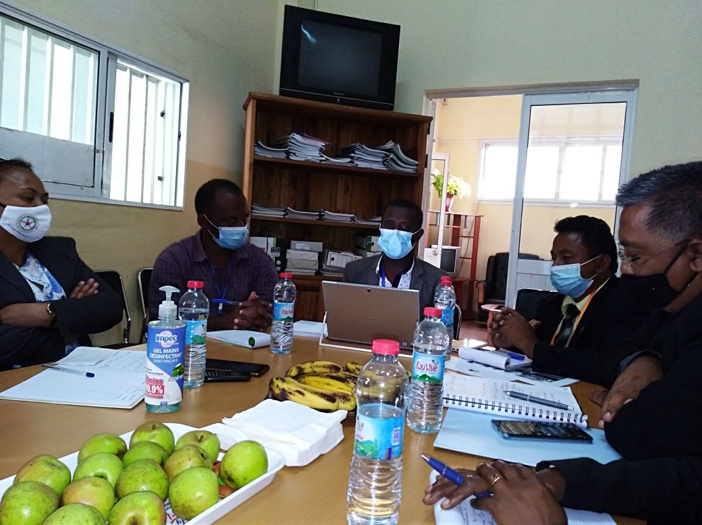
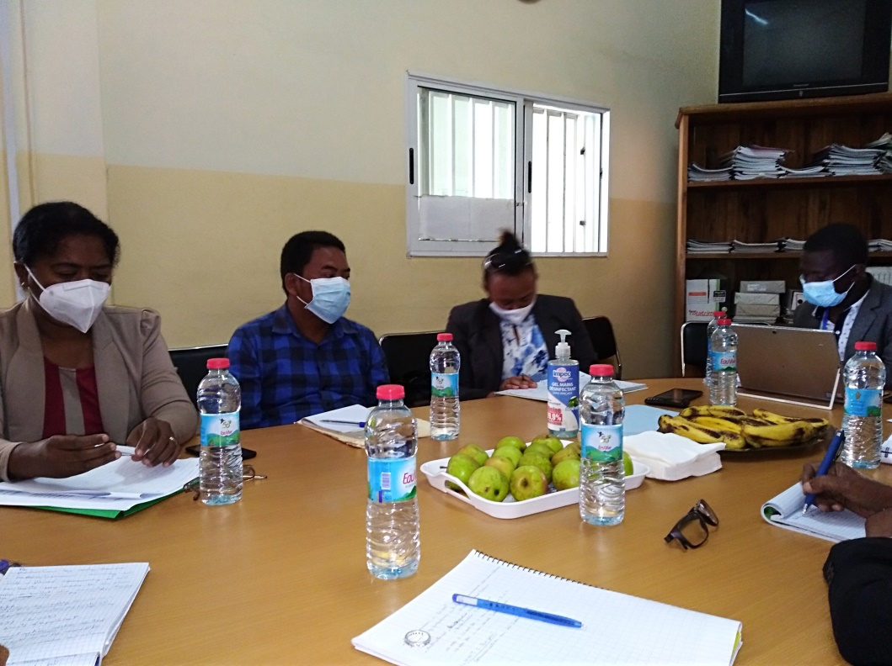
Appui à la coordination et aux échanges entre les acteurs
Initiation de réunion de coordination entre les directeurs centraux et les services concernés par l’iodation et la fluoration du sel

Slide 11
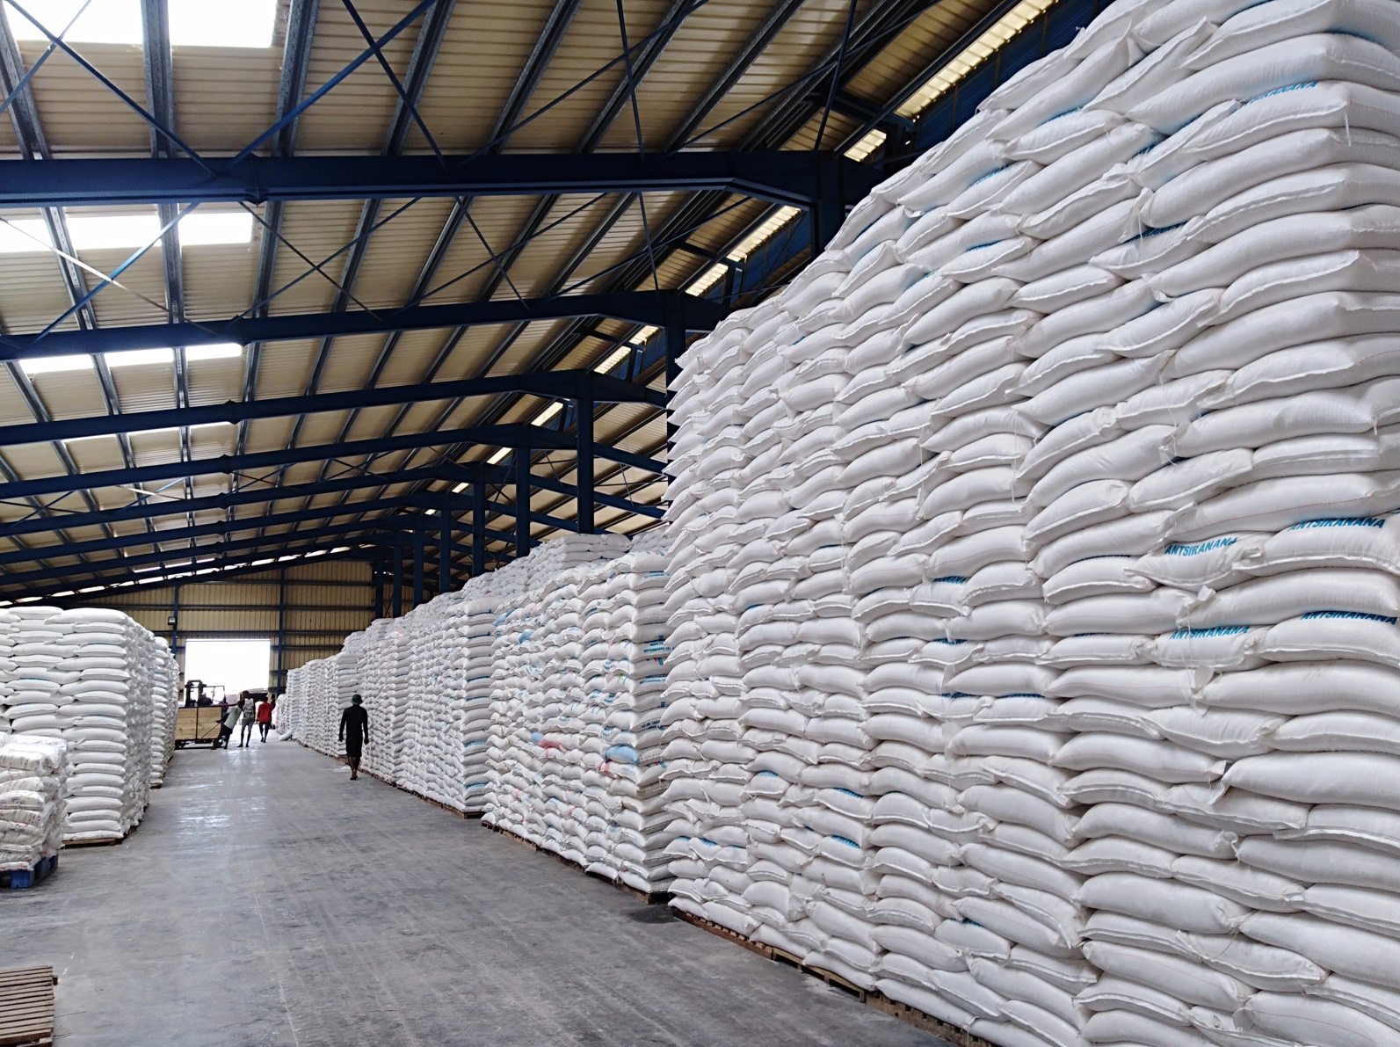
3. PRODUCTION DE SEL IODE ET FLUORE

Slide 12
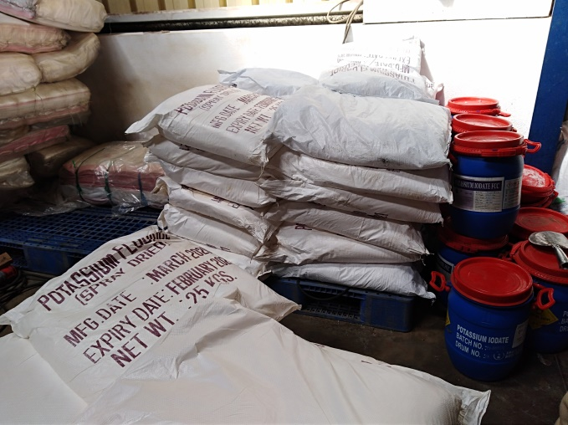
Pratique de la fluoration du sel
Pour l’année 2020 :
CSM Diégo : Très bons résultats en matière de teneur en fluor du sel alimentaire
NSEGSM Menabe : Assez bon résultats pour les 3 premiers trimestres 2020, puis très bons résultats en matière de taux de fluor dans le sel pour le 4ème trimestre
CSD Menabe : Résultats moyens pour le 1er semestre; pas de fluoration du sel pour le 2ème semestre
Autres producteurs de sel des régions DIANA et Menabe: Pas de fluoration du sel
Producteurs de sel de la région Atsimo Andrefana: Non renseigné

Slide 13
Production de sel iodé et fluoré
Pour l’année 2020
CSM Diégo : 44 600 T
NSEGSM : 20 000 T
CSD : non renseigné
COSIM : 0 T
Autres producteurs : non renseigné

Slide 14
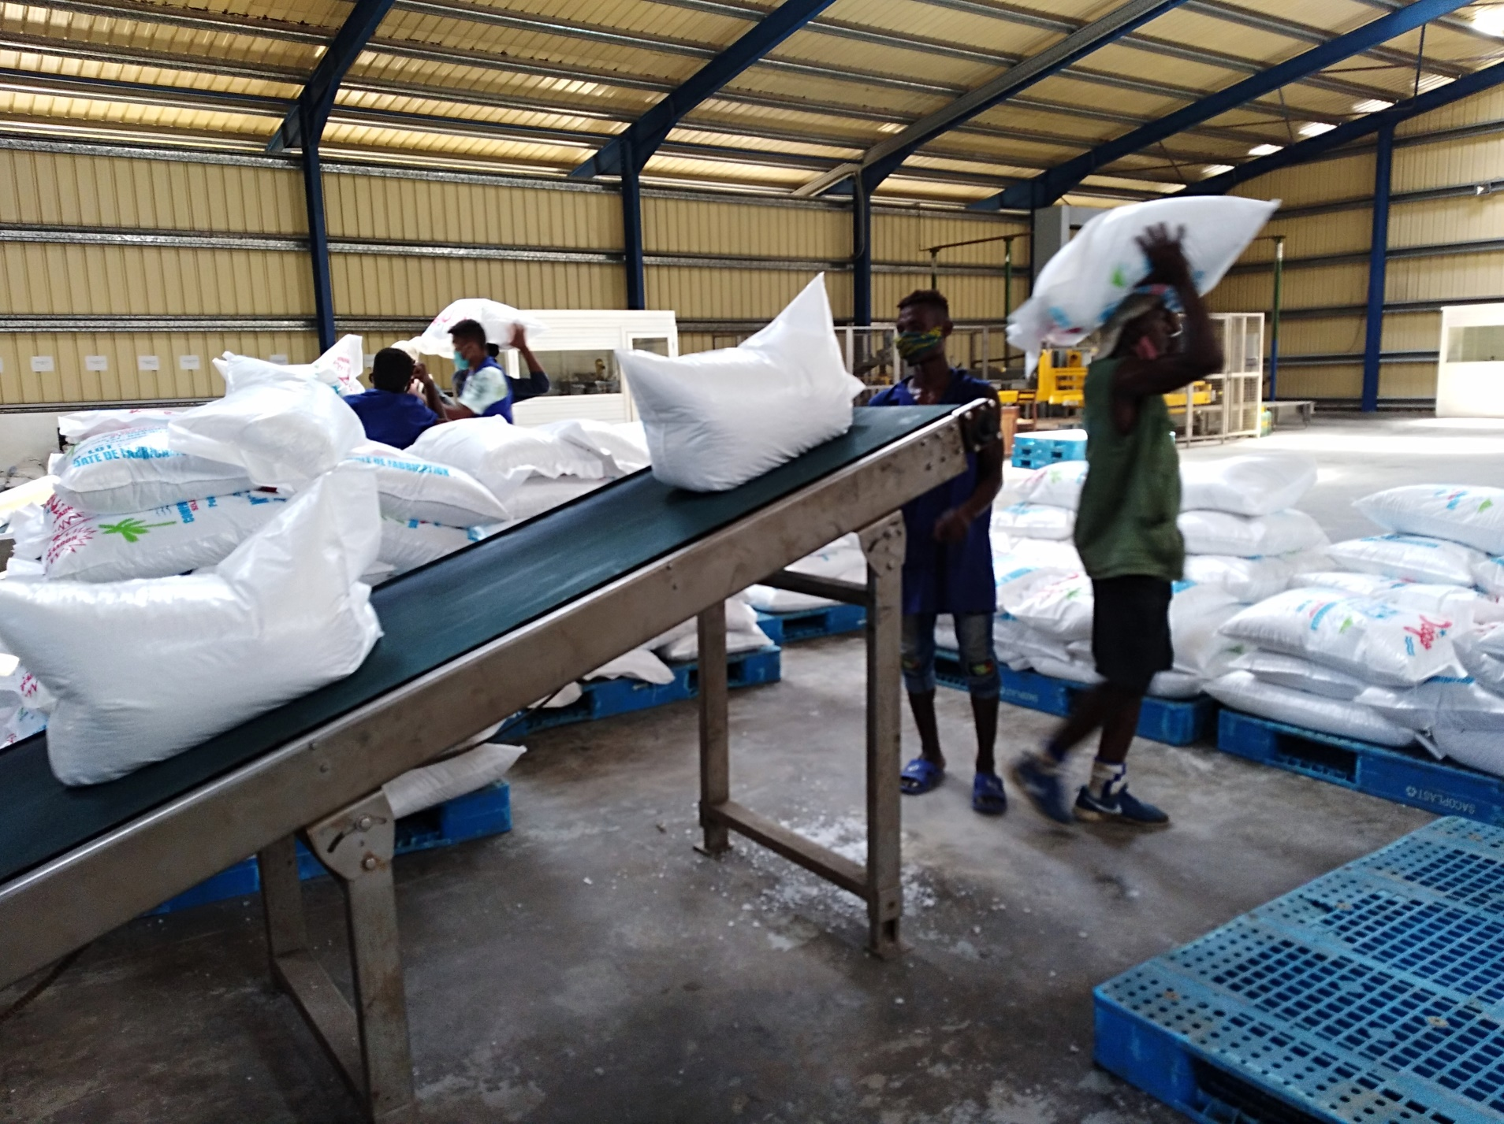
4. POINTS FORTS

Slide 15
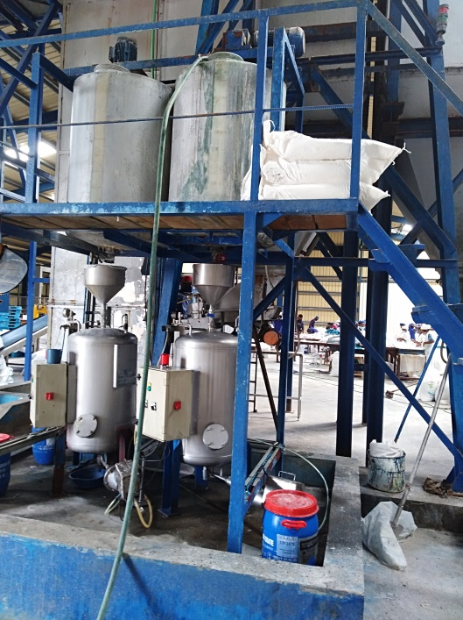
Points forts
Une production de près de 70 000 T de sel iodé et fluoré de bonne qualité par CSM Diégo et NSEGSM couvrant plus de 70% de la population malgache
Bonne maîtrise de l’analyse en fluor du sel de la quasi-totalité des laboratoires régionaux
Recherche conjointe de la fréquence optimale du contrôle qualité du sel produit entre le producteur et le I-team dans la région DIANA
Meilleure cohérence des résultats d’analyse entre CSM et le laboratoire de la DRS suite à des échanges d’expériences et de compétences

Slide 16
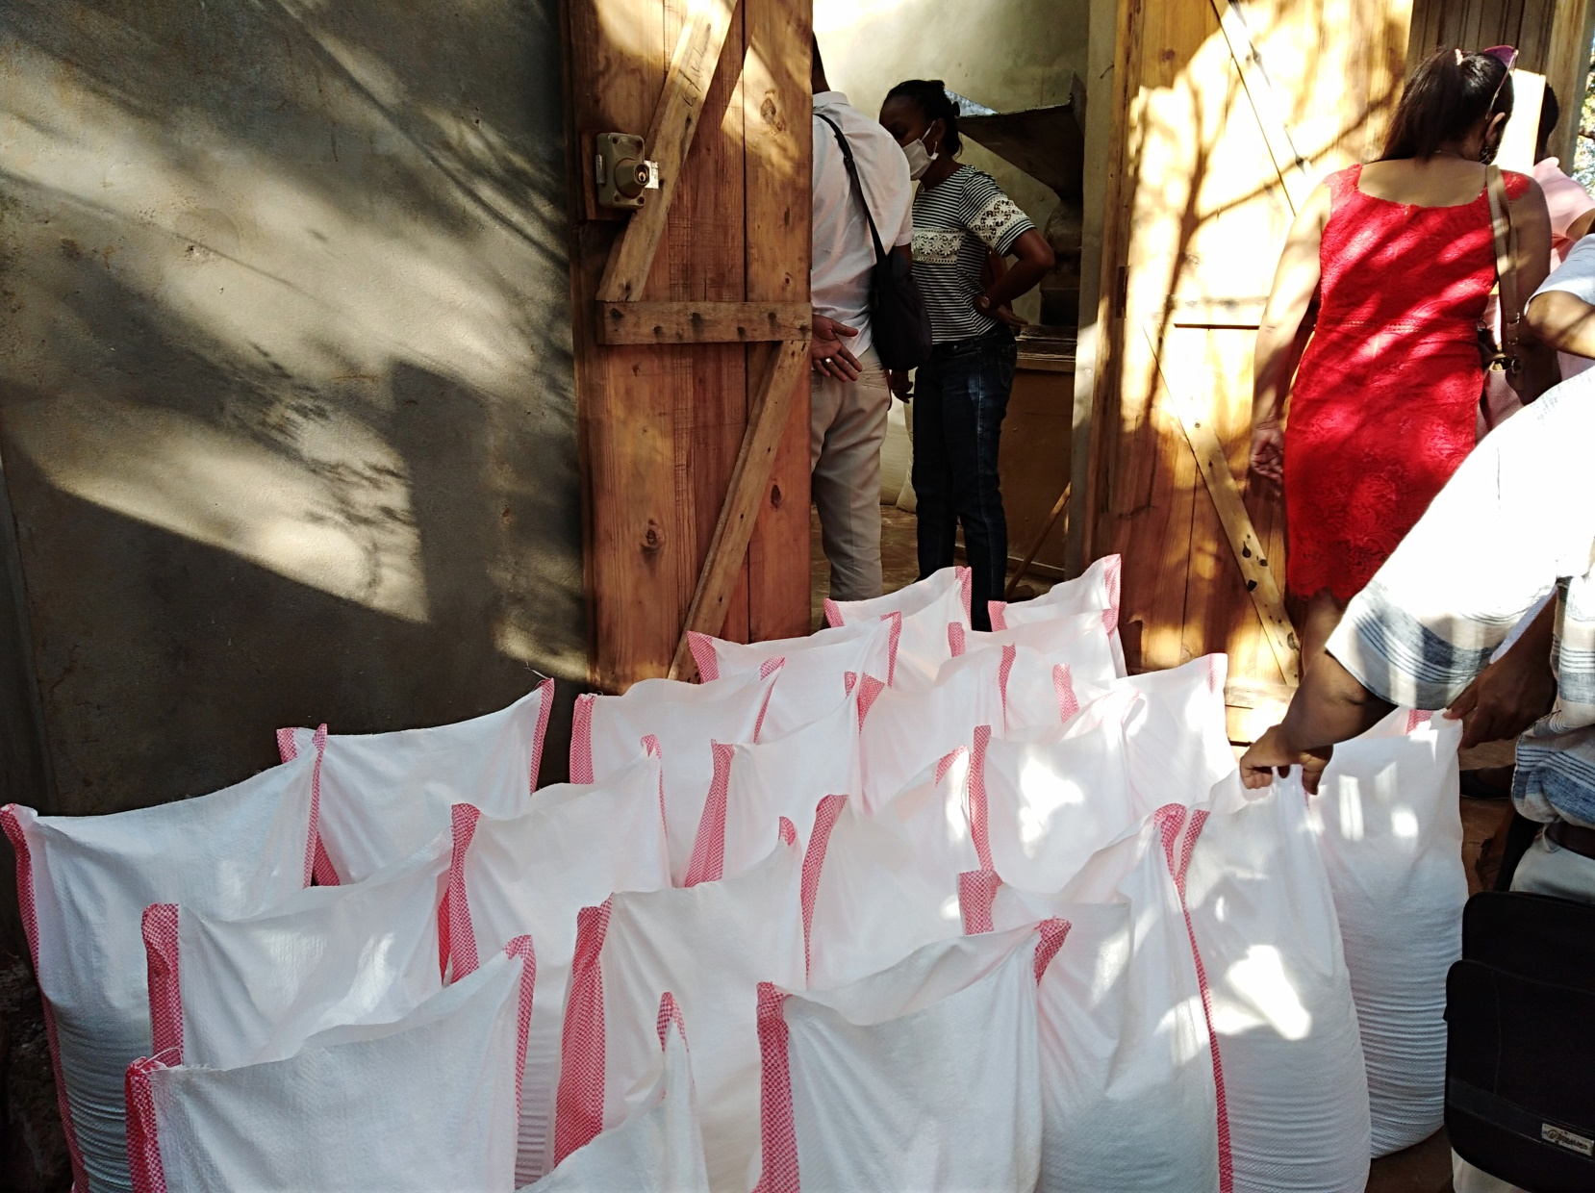
5. POINTS A AMELIORER / DEFIS

Slide 17
Points à améliorer
Manque d’engagement de certains producteurs de sel
Non pratique de la fluoration du sel par certains producteurs déjà appuyés en équipement et additif
Stock de KF laissé périmé et matériel de mélange du fluor non utilisé par le COSIM
Existence de nombreux reconditionneurs mélangeant le sel traité et non traité répandant du sel de qualité médiocre sur le marché
Procédure de sanction non toujours appliquée en cas de sel ne respectant pas la législation
Partage des résultats d’analyse par les laboratoires régionaux et national non toujours systématique
Coordination à renforcer entre les 2 programmes d’iodation et de fluoration du sel
Délai de livraison des additifs (KF et KIO3) plus long du fait du Covid-19 perturbant la production de sel iodé et fluoré
Approvisionnement en réactifs d’analyse du fluor auprès de SALAMA réservé aux structures publiques

Slide 18
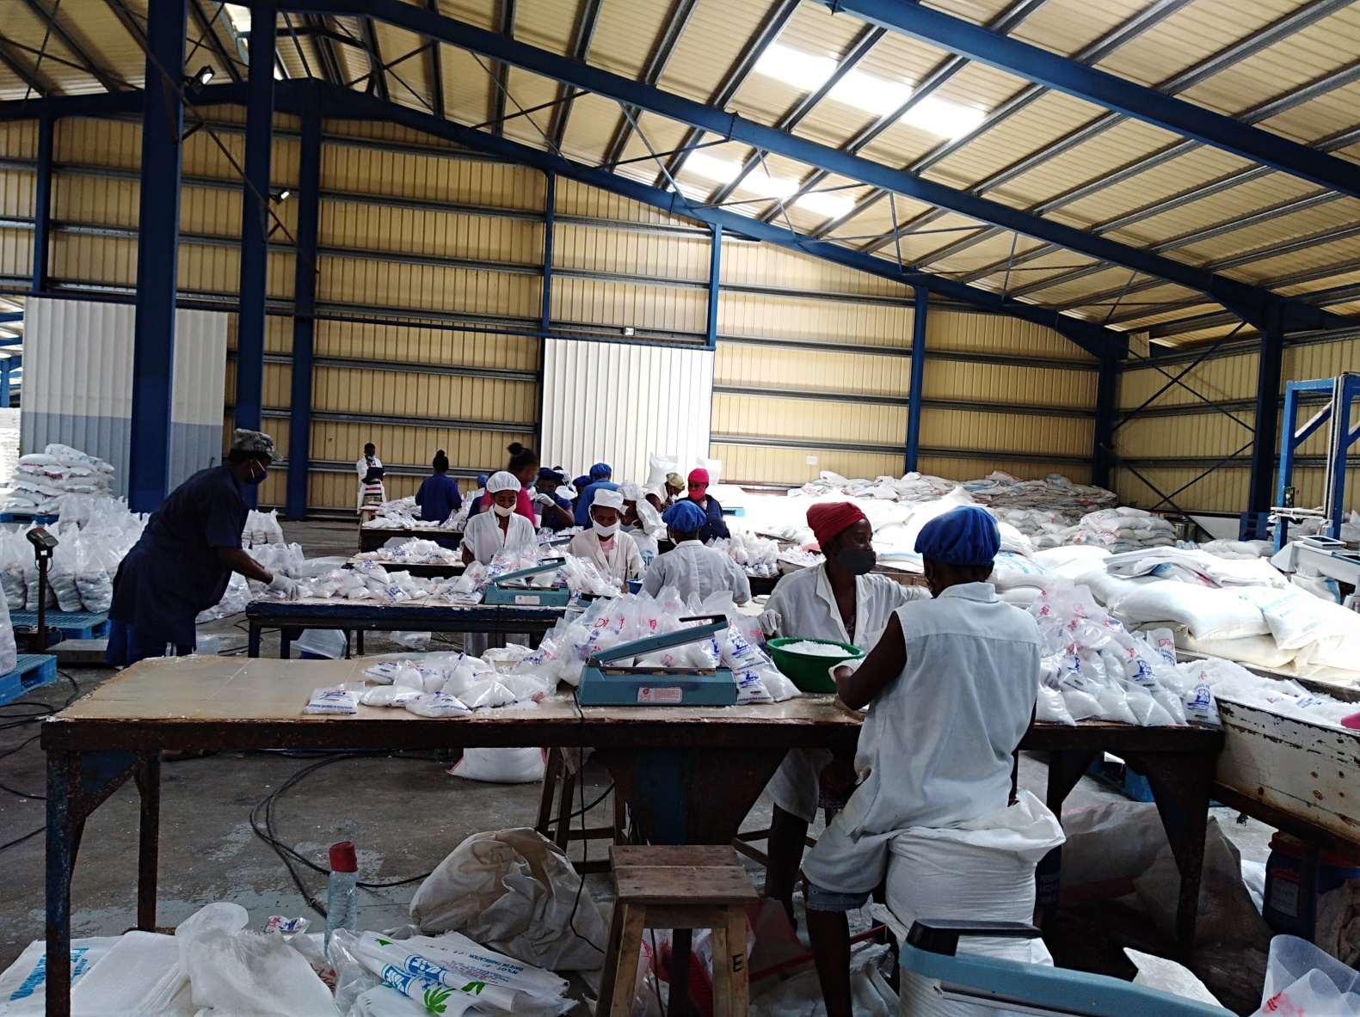
6. SUGGESTIONS ET RECOMMANDATIONS

Slide 19
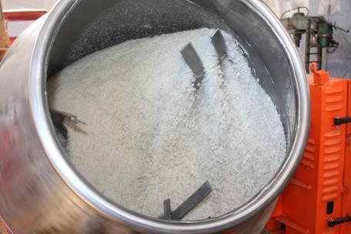
Suggestions et recommandations
Meilleure coordination entre les 2 programmes iodation et fluoration du sel ;
Application de mesures répressives pour les lots de sel ne respectant pas la législation;
Facilitation de l’acquisition des intrants (additifs, réactifs de laboratoire) par l’Etat;
Appui à la mise en place d’achat groupé d’additif et de réactif
Partage systématique des résultats d’analyse.

Slide 20
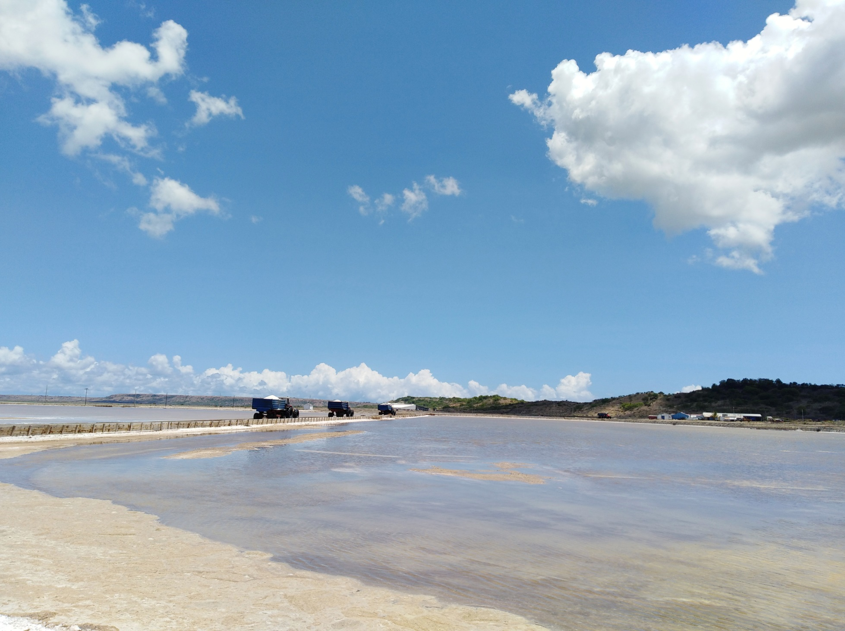
Merci de votre attention

